Slide 1


Cách lưu mới
một Danh mục

Slide 2
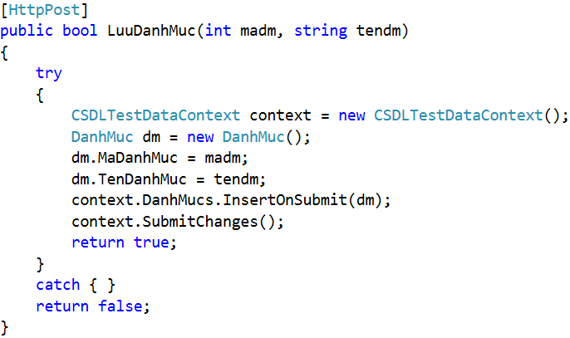
Lưu một Danh mục

Slide 3


Hey! Coding is easy!
END

